Slide 1

Présentation au COMEX — Projet Data Science
Score Éditorial : L'Intelligence au service de la Rétention
Optimiser notre catalogue anime pour maximiser la satisfaction abonné et réduire le churn

Slide 2

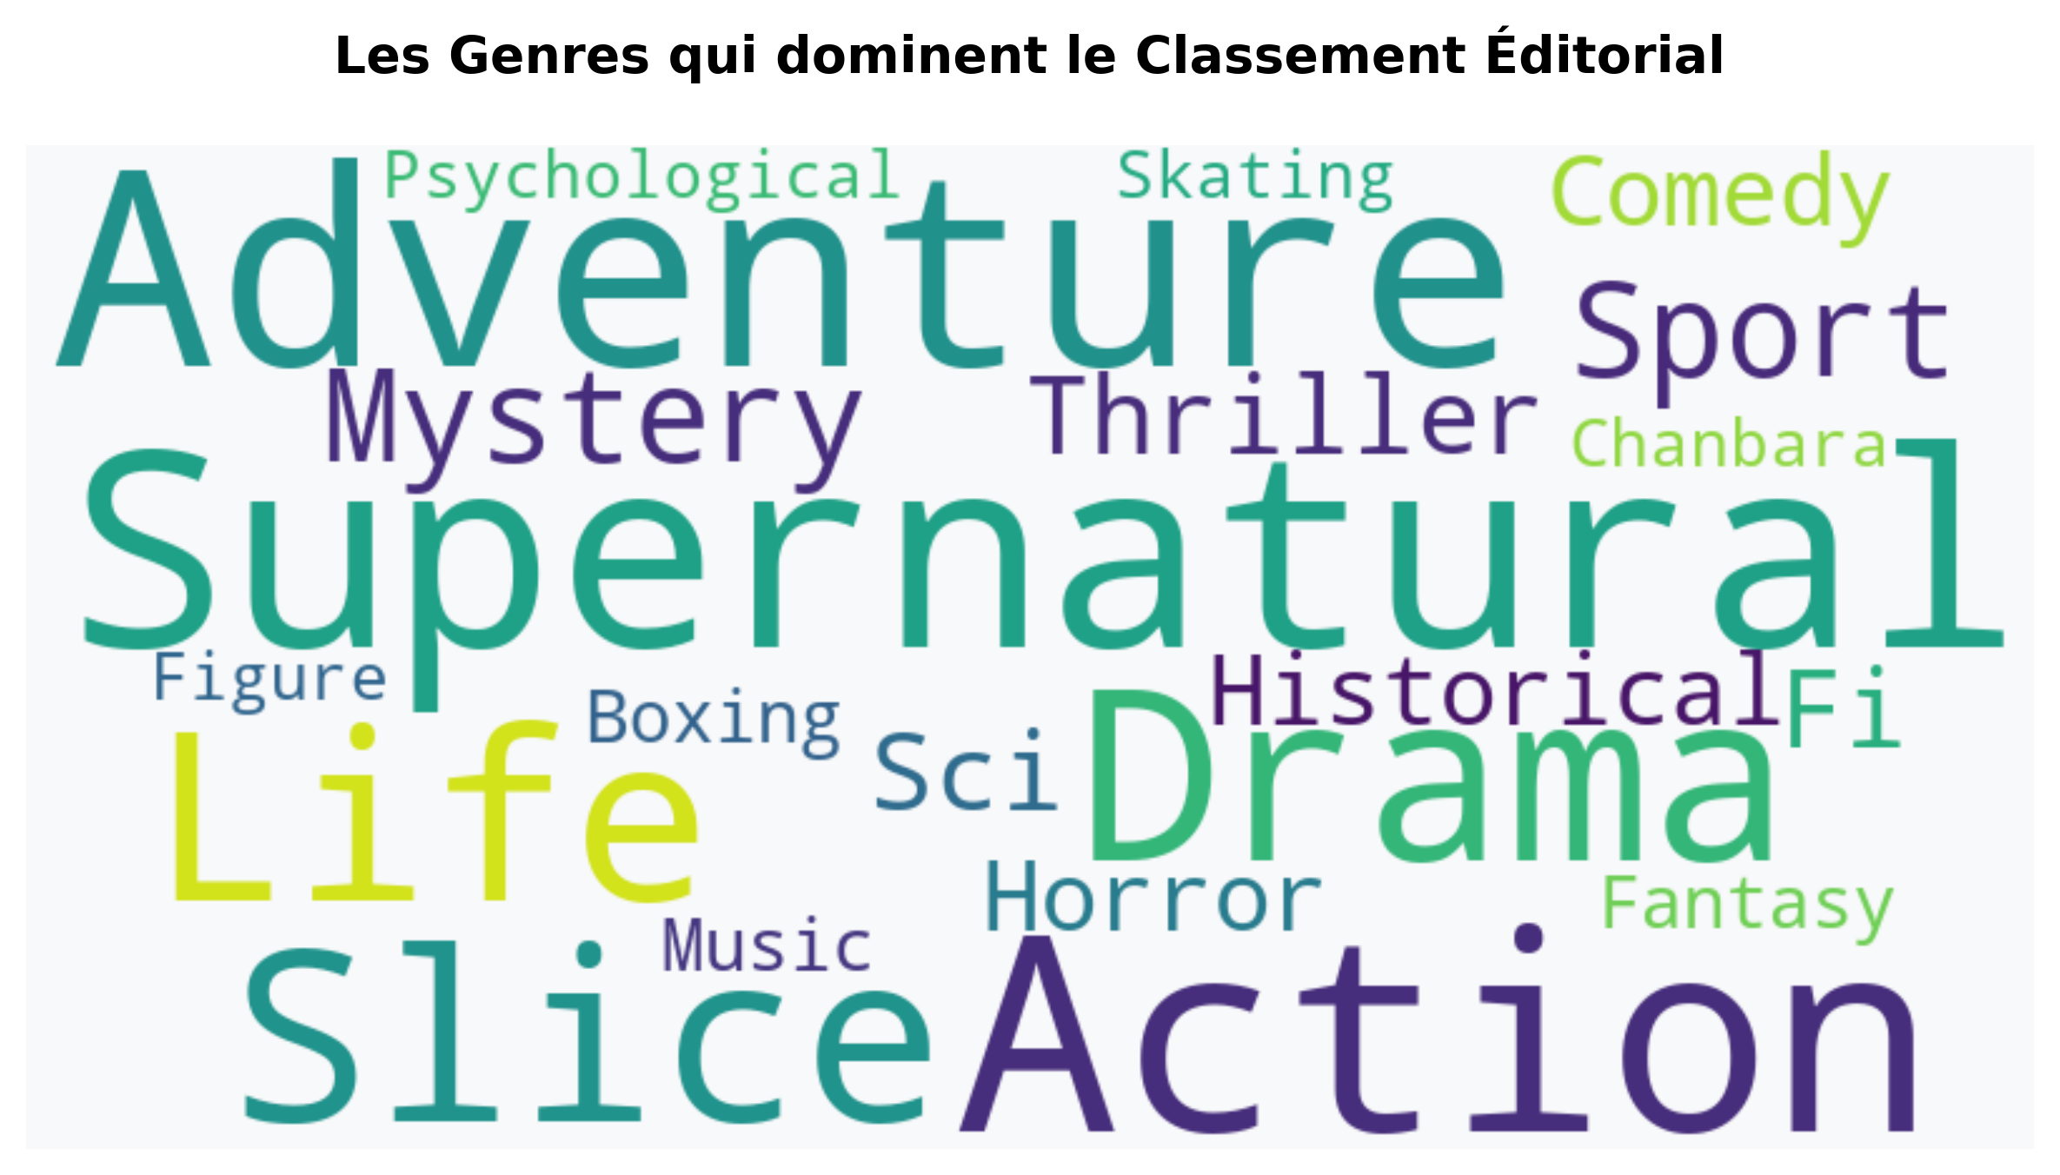
Feuille de Route
01
Le Paradoxe du Choix
Pourquoi l'abondance sans qualité génère du churn
02
Méthodologie du Score Éditorial
Un algorithme qui pénalise l'instabilité narrative
03
Insights Clés
Trois découvertes majeures issues de l'analyse de 59 animés
04
Impact Business & Gouvernance
De la réduction du churn à la conformité RGPD
05
Vision Produit
Comment intégrer ce score dans notre expérience utilisateur

Slide 3


Le Paradoxe du Choix : Trop de contenu médiocre tue l'engagement
L'Insight
Dans un contexte de surabondance, la mise en avant de contenus irréguliers génère une déception post-clic immédiate. La Note Globale est souvent biaisée par la "hype" et masque la réalité de l'expérience utilisateur.
Le Risque
Promouvoir un shonen de 300 épisodes (ex: Naruto) avec une qualité inégale crée une frustration progressive. Arcs narratifs faibles + Fillers = Churn.
Le Besoin Stratégique
Nous devons disposer d'un KPI éditorial fiable pour automatiser la curation et garantir une expérience cohérente du premier au dernier épisode.
Illustration : La perception utilisateur des épisodes "fillers" et de la baisse de qualité

Slide 4
Méthodologie — Le Score Éditorial
Un algorithme pondéré qui valorise la stabilité narrative
Score = (0.45 × Note Globale) + (0.40 × Régularité) + (0.15 × Pic)
45%
40%
15%
Note Globale
Régularité
Pic de Qualité
Reflète la perception générale du public et la notoriété de l'œuvre. Indispensable pour ne pas déconnecter le score de la réalité du marché.
Mesure la stabilité de la qualité (écart-type inverse). C'est notre critère différenciant : il pénalise les séries en dents de scie qui génèrent du churn.
Identifie la capacité à produire un "Wow effect" (meilleur épisode). Un moment culte peut justifier le visionnage d'une série entière.
Pourquoi 40% pour la régularité ? C'est le meilleur prédicteur de satisfaction à long terme. Un anime peut avoir une bonne note globale grâce à la hype, mais seule la régularité garantit la rétention jusqu'au dernier épisode.

Slide 5
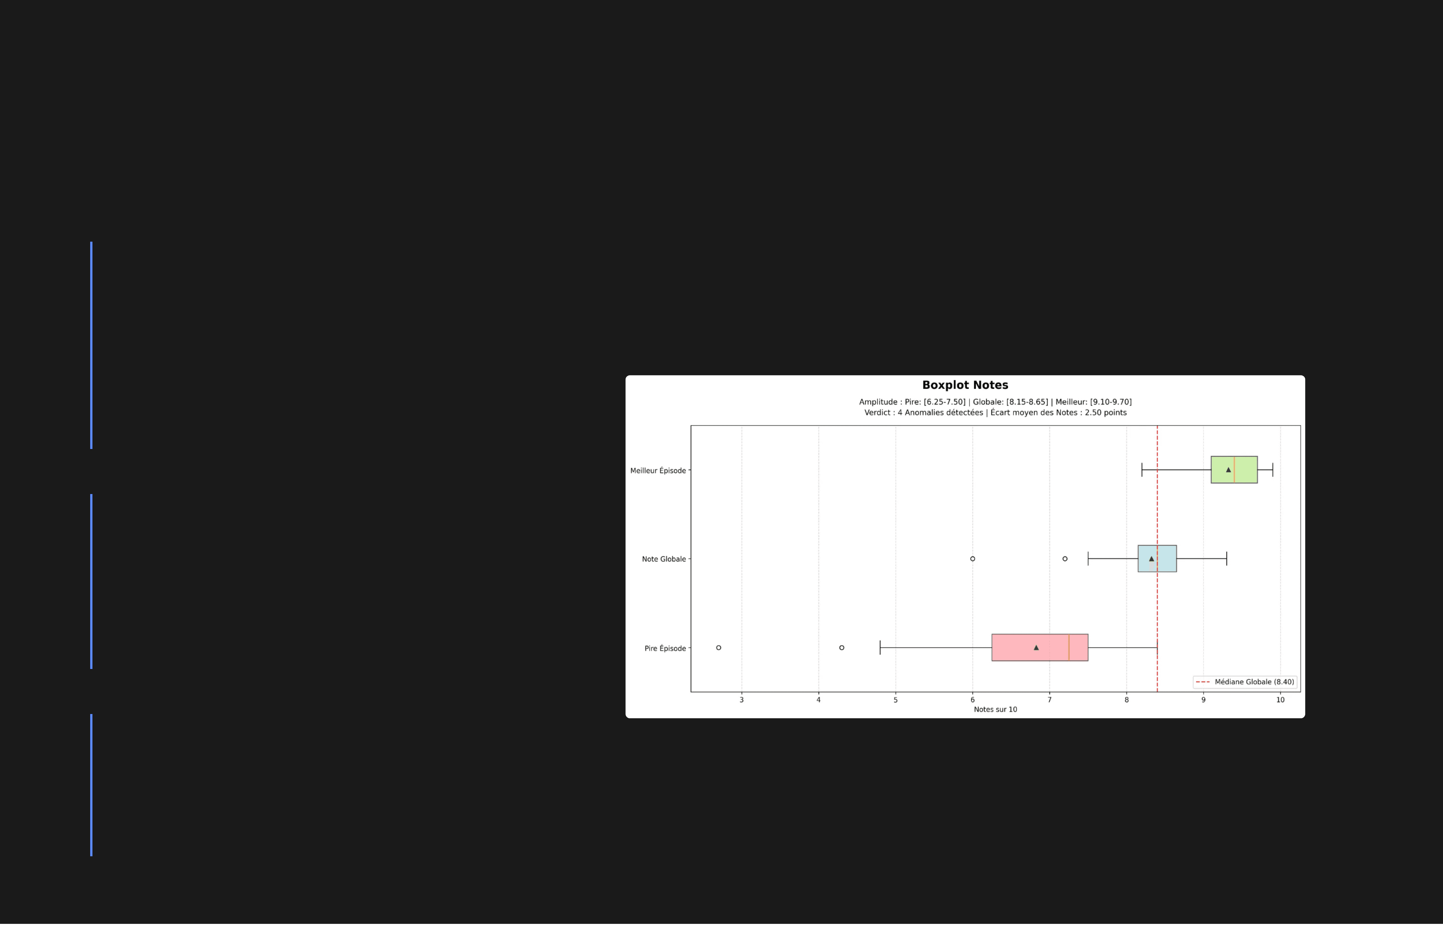
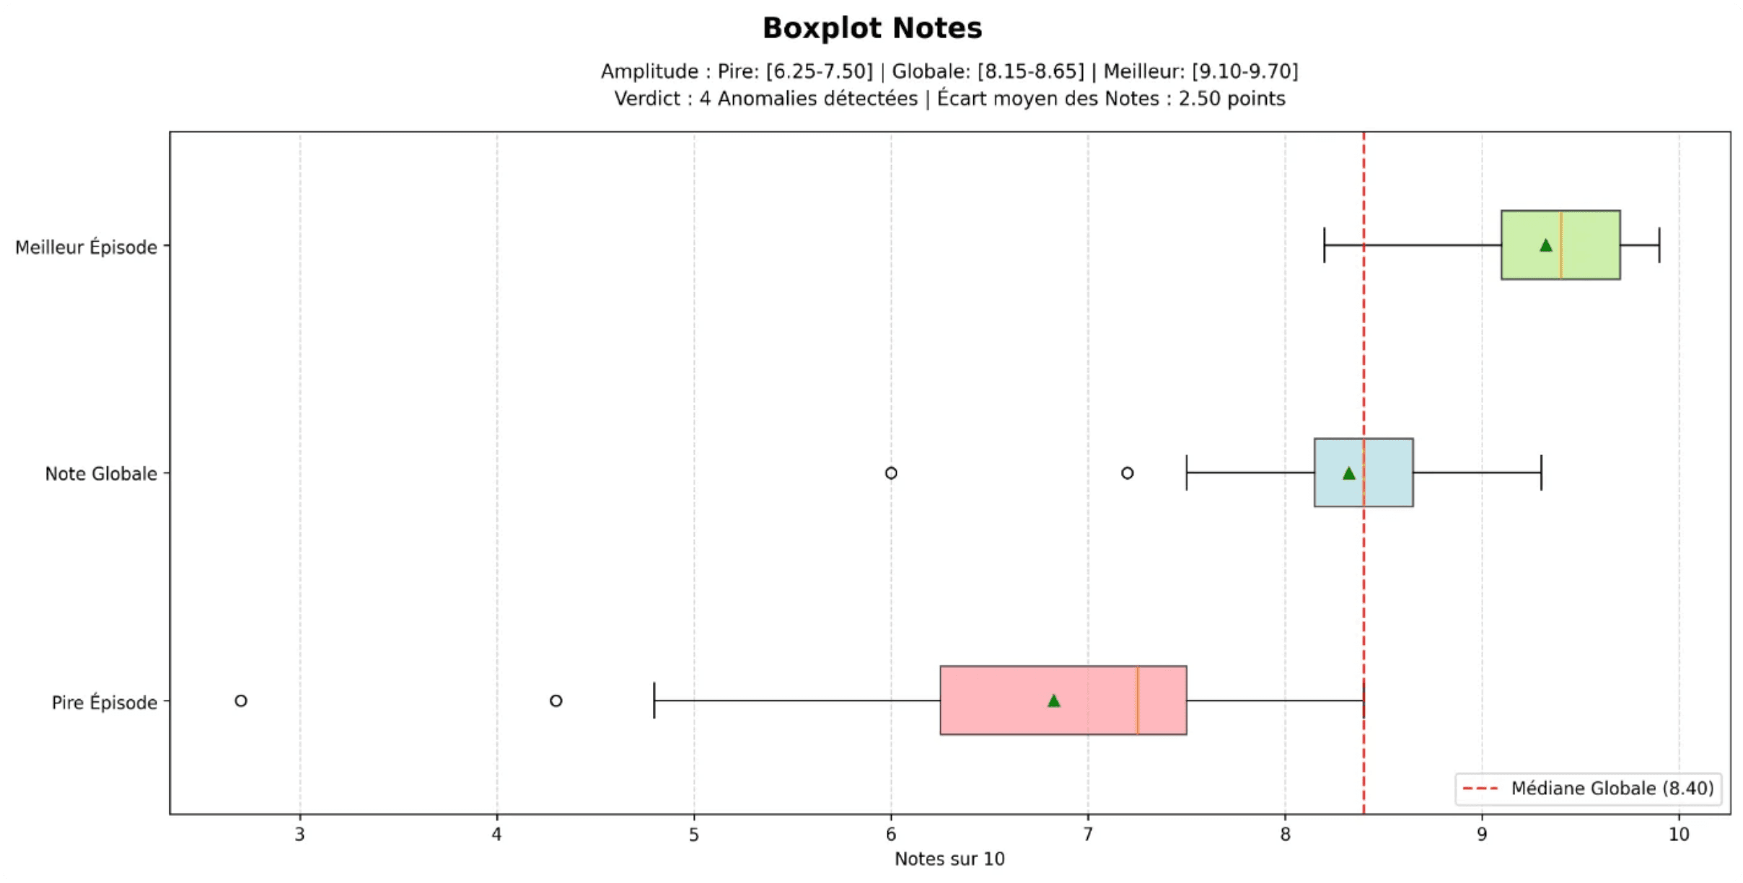
La stabilité de la qualité prédit la satisfaction abonné
Insight Principal
Les animés à forte régularité (faible écart-type) génèrent une satisfaction constante. L'irrégularité crée une expérience en dents de scie qui favorise le désengagement.
Analyse Visuelle
Le boxplot compare l'écart entre le Meilleur Épisode et le Pire Épisode. Un grand écart ("Gap") est pénalisé par notre algorithme.
Décision Stratégique
Privilégier systématiquement les séries affichant une Régularité > 7.5/10 pour la mise en avant.

Slide 6
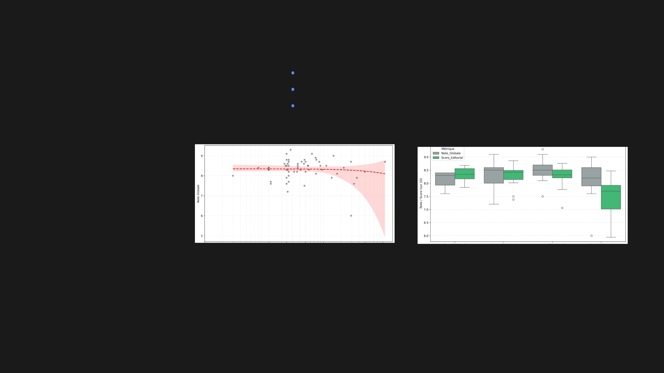

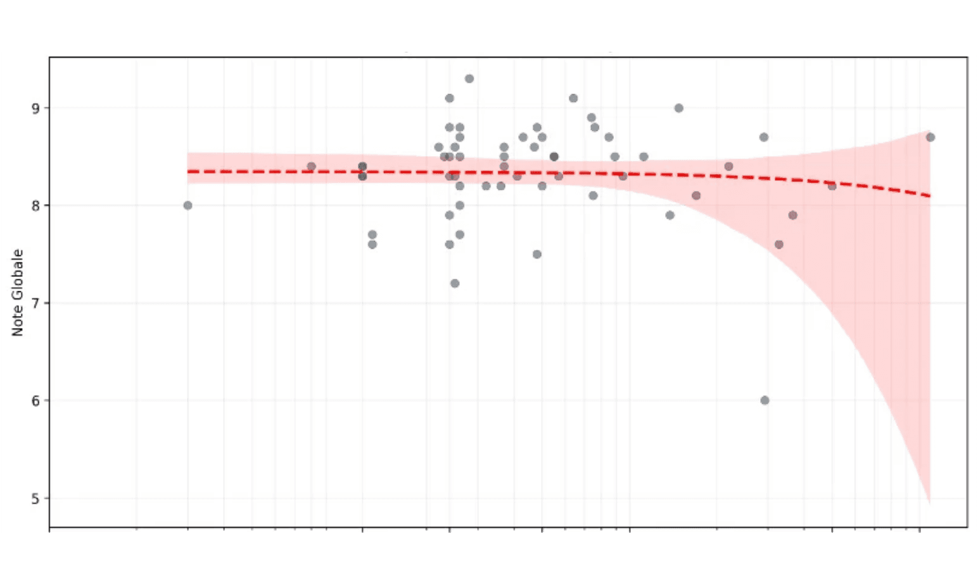
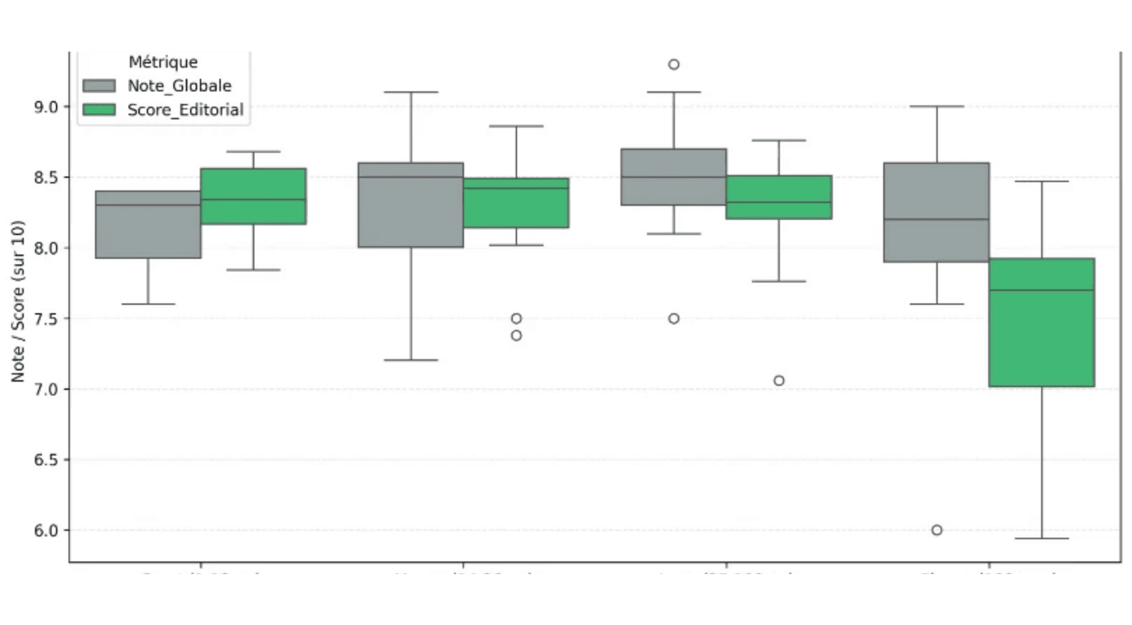
Focus : La Malédiction des Séries Longues
Corrélation Longueur / Qualité : -0.47
•
Fillers imposés :
Épisodes de remplissage pour attendre le manga source.
-0.70
•
Fatigue créative :
Difficulté à maintenir l'excellence sur 300+ épisodes.
Pénalité Moyenne
•
Baisse de budget :
Les arcs secondaires sont souvent sacrifiés techniquement.
Corrélation Longueur vs Qualité
Impact sur la Qualité Perçue
Naruto : 720 épisodes, ~40% de fillers
Décision Produit : Ne pas utiliser les séries fleuves comme produit d'appel (Risque de Churn élevé). Privilégier pour la rétention des fans hardcore uniquement.

Slide 7

Focus : Cas d'École
Your Lie in April
22 épisodes • Score Éditorial : 8.52/10
8.7
8.9
9.4
Note Globale
Régularité
Meilleur Épisode
Pourquoi ça marche ?
Série courte (22 épisodes) issue d'un manga terminé. Planification narrative serrée = Qualité constante du début à la fin.
Priorité Acquisition & Home Page

Slide 8


L'Opportunité des Light Novels
7.90/10
Régularité Moyenne
1. Source Narrative Complète
Souvent terminés avant l'adaptation. Pas de risque de rattrapage ni de fillers.
2. Format Saisonnier Adapté
Saisons de 12-13 épisodes favorisant une production concentrée et budgétée.
3. Sélection Éditoriale
Seuls les best-sellers éprouvés sont adaptés, garantissant une base solide.
Décision Business
Prioriser l'acquisition de licences Light Novels pour maximiser la rétention.
Top Performances
Frieren
9.1/10
Re:Zero
8.4/10
Sword Art Online
8.1/10

Slide 9
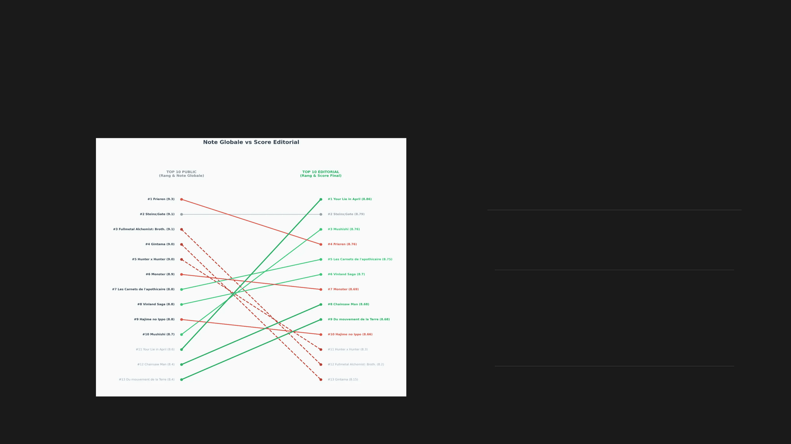
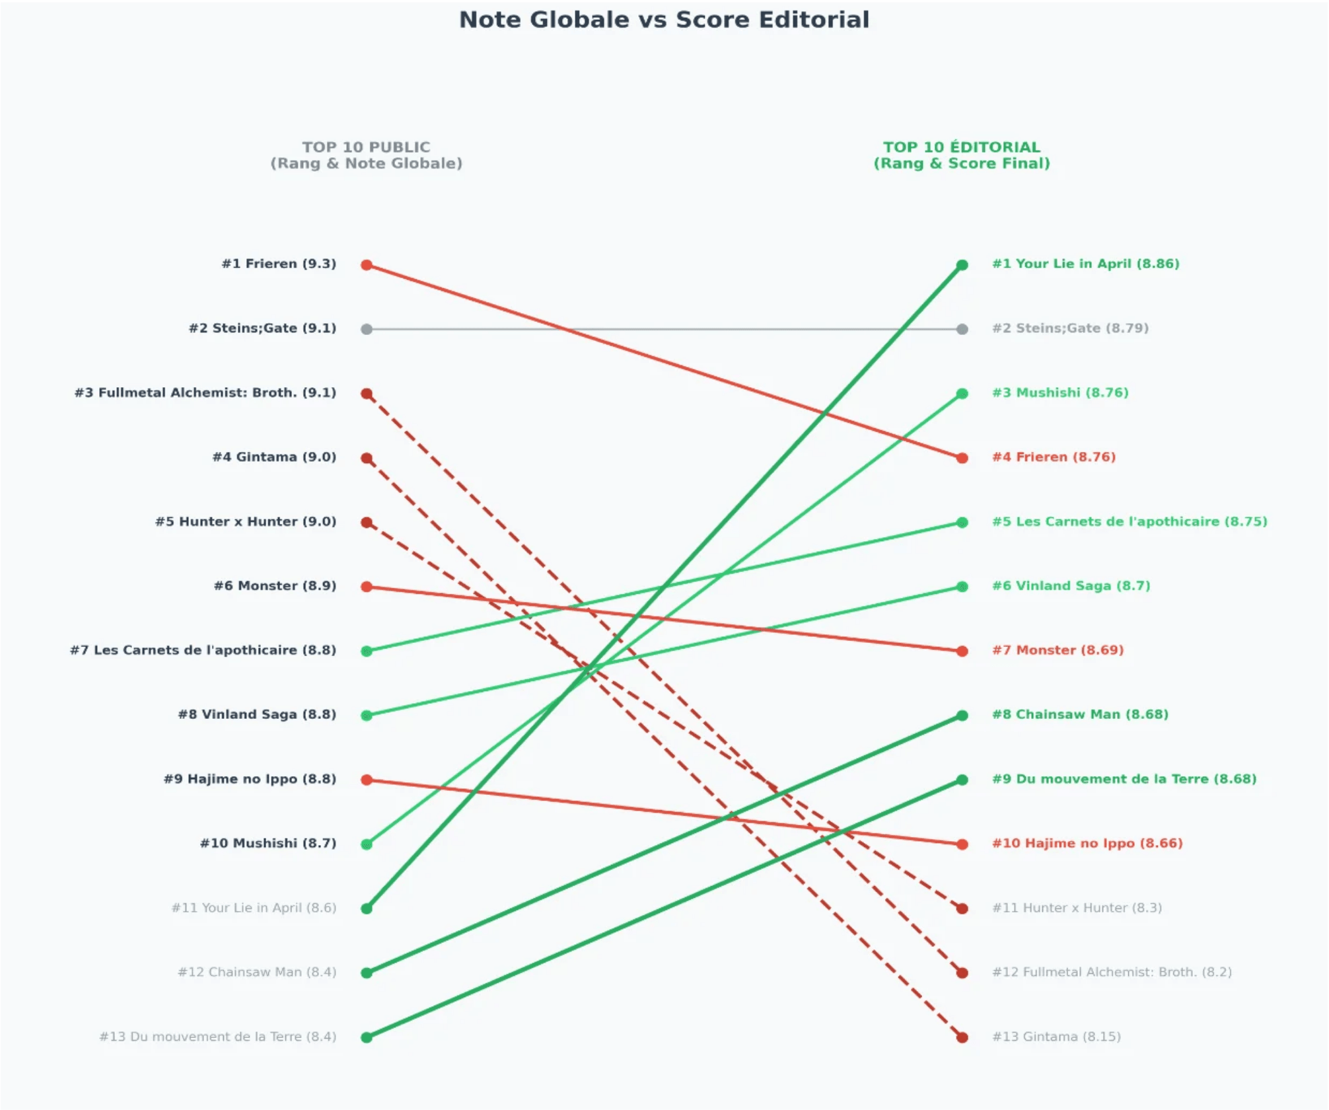


Le Score Éditorial bouleverse le classement et corrige les biais de popularité
Le Grand Remplacement
Le classement basé sur la popularité (Note Globale) masque les défauts structurels. Le Score Éditorial révèle la véritable qualité de l'expérience.
Sorties du Top 10
One Piece
-1.5 pt
Naruto
-1.1 pt
Entrées / Montées
Your Lie in April
#1
Frieren
#4

Slide 10
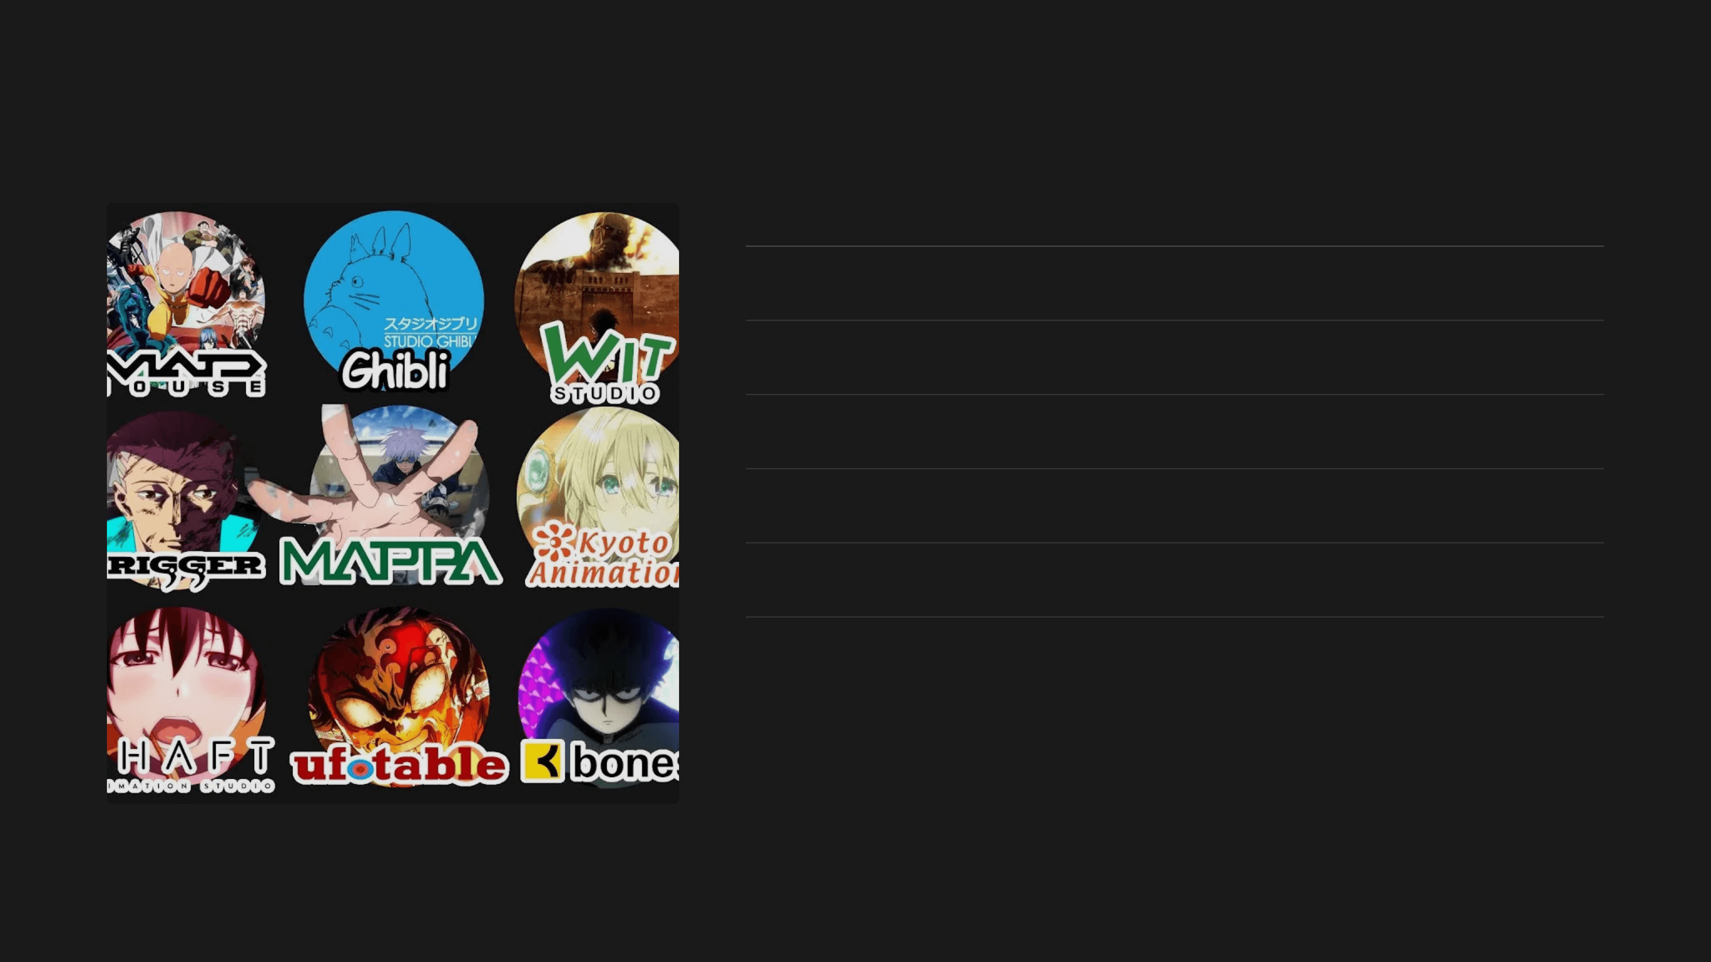

Analyse des Studios : Qui produit la qualité ?
Studio
Score Éditorial
Régularité
Spécialité
Ufotable
8.7/10
8.6/10
Excellence Technique
Mappa
8.6/10
8.4/10
Premium & Séries Courtes
Wit Studio
8.5/10
8.3/10
Adaptations Soignées
Pierrot
7.2/10
6.8/10
Séries Longues (Fillers)
Toei Animation
7.1/10
6.5/10
Volume Industriel
Décision Business
Intégrer le Studio de Production comme critère de sélection prioritaire. Privilégier Mappa, Wit et Ufotable pour garantir la rétention.
Comparaison des principaux studios du marché

Slide 11
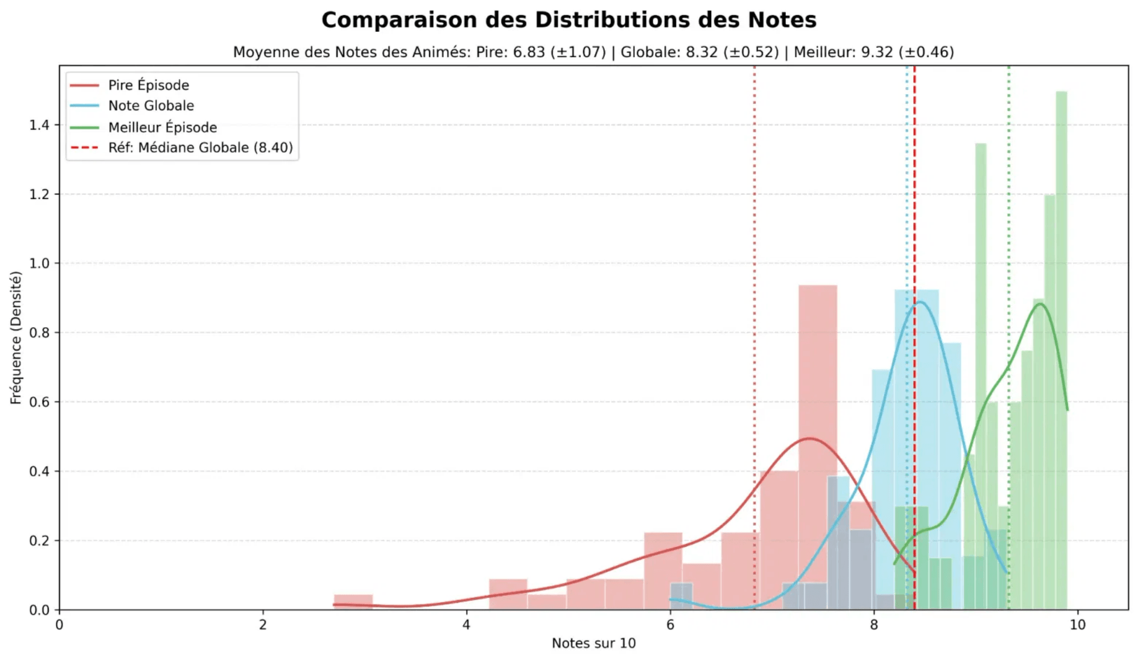




Impact Business : Réduire le Churn par la Qualité
Hypothèse Stratégique
La déception post-clic est un facteur majeur de désabonnement. Garantir une qualité constante via le Score Éditorial renforce la confiance et la rétention.
Réduction du Churn
Temps de Visionnage
Moins de désabonnements liés à la frustration des contenus irréguliers.
Augmentation du taux de complétion des séries recommandées.
Amélioration NPS
Scalabilité
Une curation fiable renforce la confiance dans la plateforme.
Automatisation de la curation = Économie d'heures humaines.
Objectif : -2% de Churn
Analyse des distributions : Réduire l'écart entre le meilleur et le pire épisode
Impact direct sur la Lifetime Value (LTV) et réduction des coûts d'acquisition.

Slide 12




Gouvernance & Cadre Légal
Conformité Réglementaire
Limites du Modèle
Le Score Éditorial est conçu pour respecter les standards européens les plus stricts en matière d'algorithmes de recommandation.
Biais de Nouveauté : Les séries en cours ont moins de recul sur la stabilité à long terme.
Subjectivité : Le score reste une interprétation mathématique de la qualité perçue.
RGPD Compliant
EU AI Act
Transparence Algorithmique
Maintenance : Nécessite une mise à jour régulière des données pour rester pertinent.
Éthique des Données
Anonymisation totale des avis utilisateurs. Aucune donnée personnelle n'est utilisée pour le calcul du score de stabilité.
"L'IA au service de l'éditorial doit rester un outil d'aide à la décision, sous supervision humaine constante."

Slide 13







Vision Produit : Une expérience enrichie
Proposition de Valeur
Transparence
L'abonné comprend pourquoi un contenu est recommandé (Qualité vs Popularité).
Confiance
La mention "Qualité Stable" rassure sur l'investissement en temps.
Différenciation
Frieren: Beyond Journey's End
Positionnement premium : nous valorisons l'expérience complète.
9.0 Public
9.1 Stable
Une aventure épique avec une qualité d'animation exceptionnelle et constante du début à la fin.
Stratégie d'Intégration
• Page d'accueil : Section "Pépites Éditoriales" • Filtres : Tri par "Score Éditorial" • Fiche Anime : Affichage dual (Note vs Score)
Regarder

Slide 14
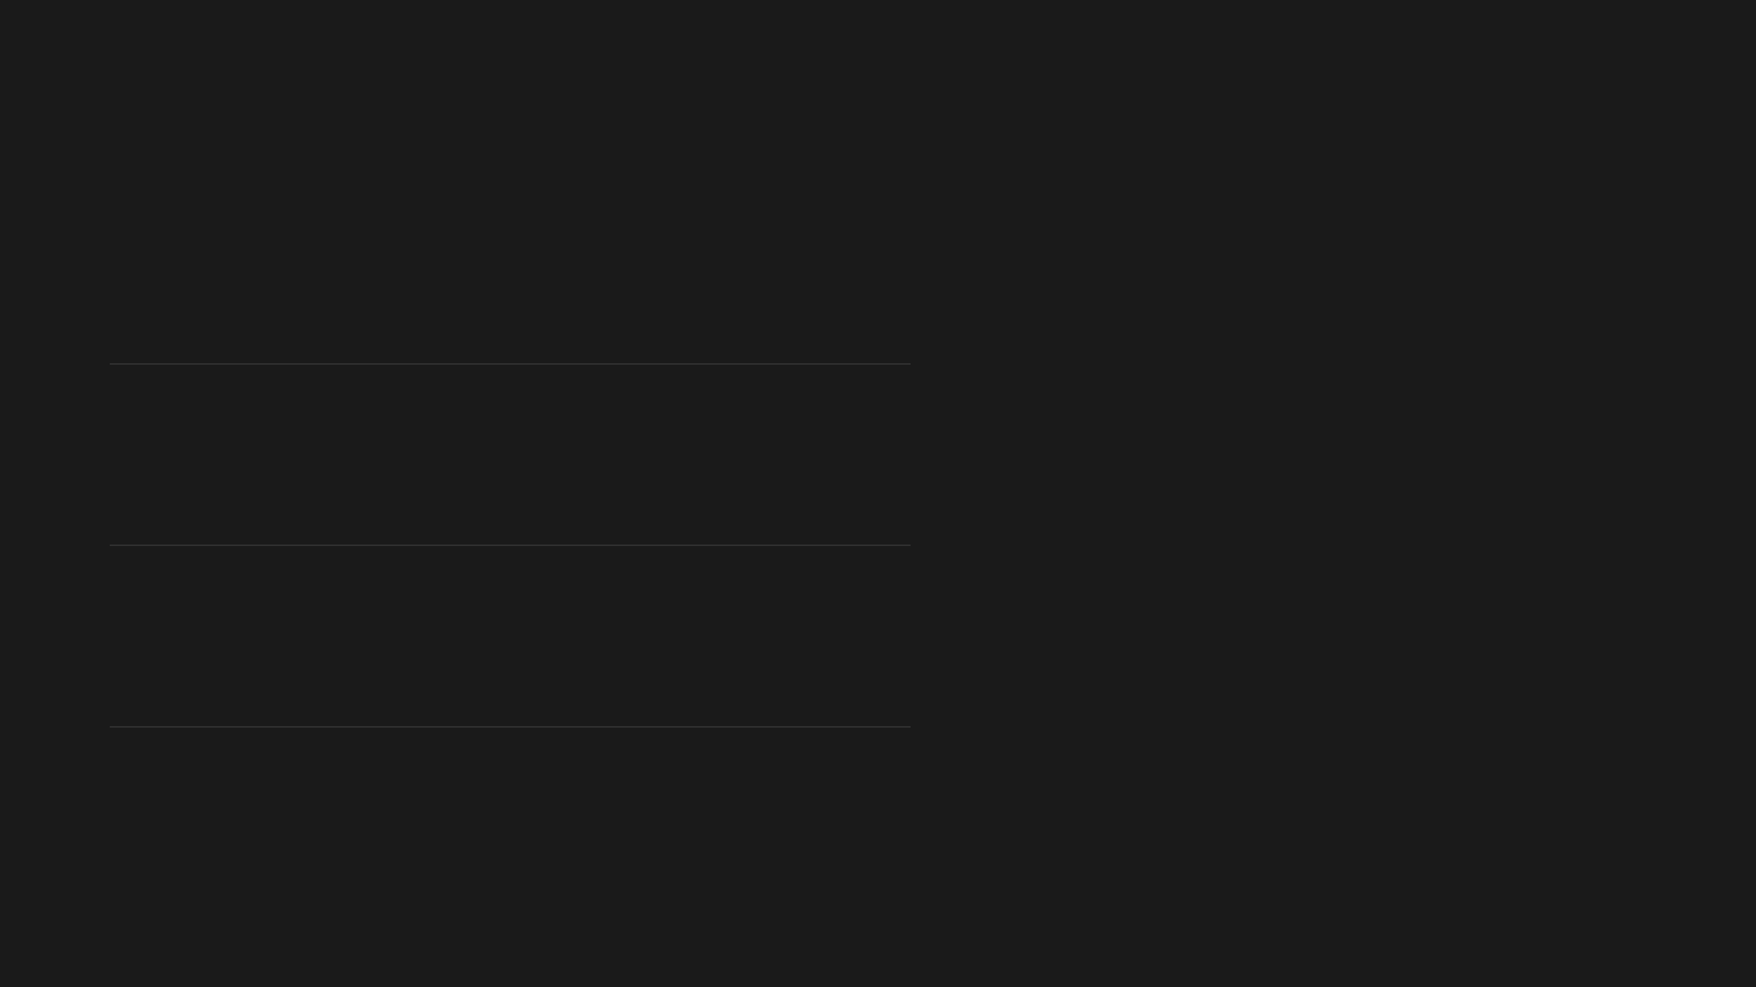

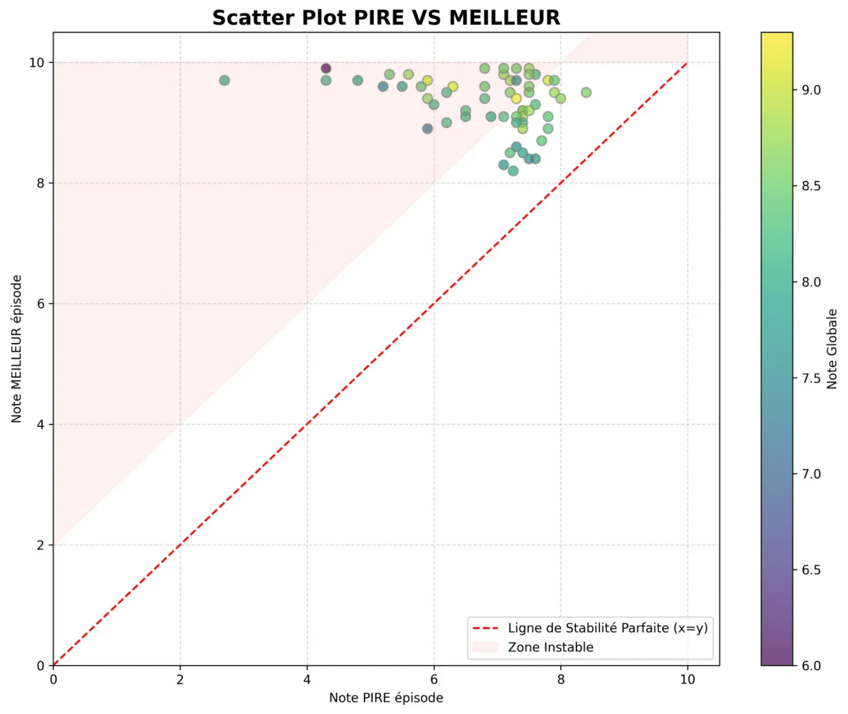


Trois actions prioritaires pour déployer le Score Éditorial
Phase 1 : Mois 1-2
Validation & Pilote
Finaliser l'algorithme, identifier les 20 "Pépites", et lancer un test A/B sur 10% de la base abonnés.
Phase 2 : Mois 3-4
Intégration Produit
Développer l'affichage du score sur les fiches et créer la section "Pépites Éditoriales" sur la Home.
Phase 3 : Mois 5-6
Déploiement & Optimisation
Déploiement à 100%, mesure de l'impact sur le Churn et itération selon les retours.
-2 pts
+15%
+5 pts
Churn
Complétion
NPS
Analyse de la stabilité : Cibler la zone de performance constante

Slide 15

Merci de votre attention
Questions & Réponses
Projet Score Éditorial Anime

